Slide 1
데이터기반학습 프로젝트 1
5조
문현지, 정유민, 한태구

Slide 2
Contents
Data Analyze
Data Preprocessing
Feature Selection
Parameter Selection
Result

Slide 3
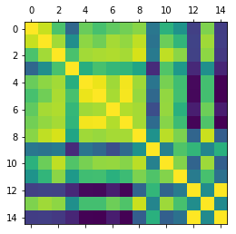
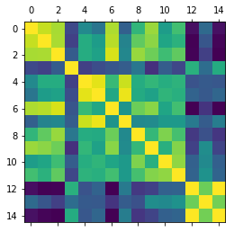
Data Analyze
2010~
 | Gold | Silver | Platinum | NaturalGas | Gasoline
Gold | 1.000000 | 0.875931 | 0.580744 | 0.015455 | 0.662441
 | CrudeOil | Copper | BrentOil | AUD | CNY
Gold | 0.571291 | 0.637232 | 0.684651 | 0.737895 | 0.110185
 | EUR | GBP | HKD | JPY | USD
Gold | 0.471192 | 0.282497 | -0.198179 | 0.712148 | -0.204220
 | Gold | Silver | Platinum | NaturalGas | Gasoline
Gold | 1.000000 | 0.842140 | 0.758840 | -0.419715 | 0.034640
 | CrudeOil | Copper | BrentOil | AUD | CNY
Gold | 0.115378 | 0.777386 | -0.265752 | 0.376456 | 0.723535
 | EUR | GBP | HKD | JPY | USD
Gold | 0.185400 | 0.446643 | -0.749957 | -0.192880 | -0.743550
2018~
상관관계 분석
두 경우 모두 상관계수가 작은 경우 후보에서 제외
선택한 후보 Symbol : ['Platinum', 'Silver', 'BrentOil', 'Copper', 'AUD', 'JPY', 'USD']

Slide 4
2. Data Preprocessing
Drop & Imputation
USD_Price 데이터 형태 변화: [5일 business day -> 6일 business day]
월화수목금 -> 월화수목금일
토요일은 date index에서 제외
빈값은 전, 후일의 선형가중평균(p, 1-p) fillna: 2018년 이전 일요일은 금, 월요일로 채워 input일관성 부여
p 역시 hyperparameter로 설정하여 최적화 대상으로 설정
Scaling
[No Normalization] vs [MinMaxScaler] vs [StandardScaler]
가장 예측성능이 좋은 MinMaxScaler선택

Slide 5
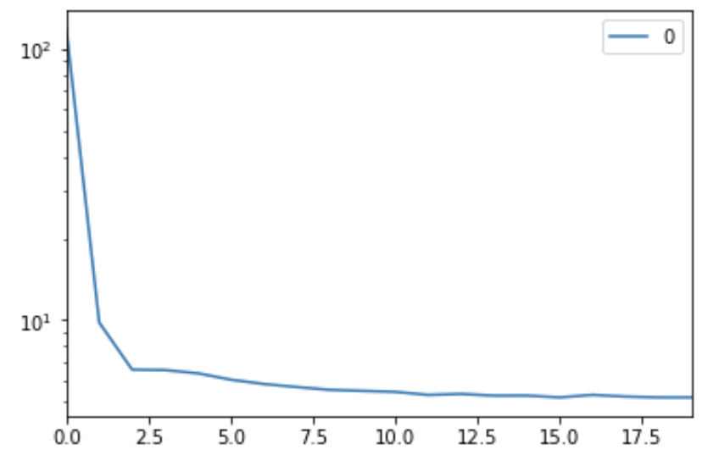
2/3. Feature/Model Parameter Selection
(Learning Curve)
overfitting을 방지 위해 validation set의 loss에 대한
Learning curve 그려 학습과정 모니터링하며
Training epoch 결정

Slide 6

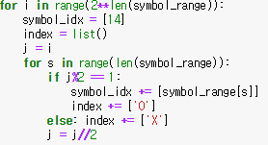
2/3. Feature/Model Parameter Selection
사전 grid search 결과 위와 같은 symbol_range와 price column만 유의미
-> 해당 범위 에서 grid search 진행

Slide 7


2/3. Feature/Model Parameter Selection
Parameter Selection의 경우에도 마찬가지로 grid search 실시
learning rate와 cross validation할 fold의 개수 k는 최종 성능에 큰 영향이 없다고 보아 고정
p, input_days, hidden layers는 위와 같은 범위에서 grid search를 실시 (본격적인 grid search 이전에 예비 grid search를 해본 결과 input_days가 7이상인 경우와 p가 0.5이상인 경우에는 성능이 잘 나오지 않아 이와 같은 범위를 결정)
grid search시 기준이 되는 scoring은 cross validation 한 뒤 각 mae의 평균값으로 함
안정성을 위해 7개의 모델을 ensemble하여 사용

Slide 8
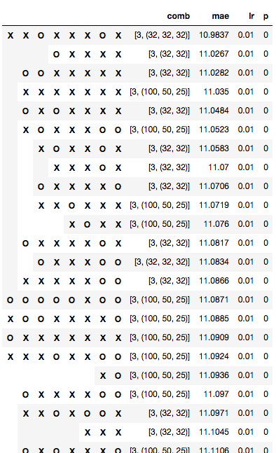
2/3. Feature/Model Parameter Selection
각 symbol의 조합에 대해 가장 좋은 mae를 나타내는 parameter 조합을 mae에 대해 오름차 순으로 정렬한 것
comb = [input_size, (hidden_layers)]
input_days = 3, p = 0 인 조합이 상위권에 압도적으로 많음
hidden_layers의 경우 차이가 그닥 없음
input_days = 3, p = 0, hidden_layers = (32,32)로 최종결정

Slide 9
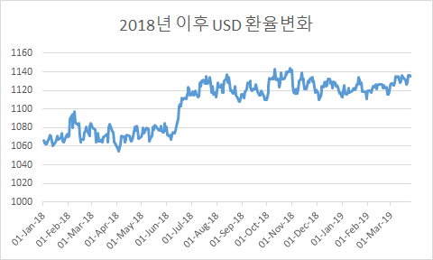
2/3. Feature/Model Parameter Selection
symbol (feature)의 경우 선택가능한 feature들이 여러 종류
위와 같이 환율 추세가 최근 크게 변동했다는 점에 근거해 최근 데이터에 대해 다시 test하여 가장 성능이 좋은 feature 2(=CrudeOil)을 선택

Slide 10

4. Result
Feature: CrudeOil, USD의 Price
Data Normalize: MinMaxScaling
input days: 3일
hidden_layers: (32,32)
p: 0.0
Learning rate : 0.01

Slide 11
Discussion
현재 code는
train data의 최소 mse가 가장 작은 지점 찾음 “model optimizes the squared-loss”
평가 지표인 mae 기준 최적화
train data 아닌 새로운 data에 대한 error 최소화
여러 cross validation 방식 시도

